Slide 1
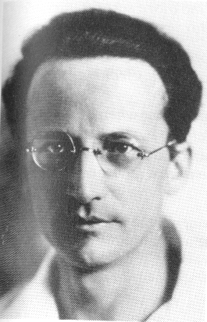
..
薛定谔（Erwin Schrodinger，1887~1961）奥地利物理学家.
1926年建立了以薛定谔方程为基础的波动力学,并建立了量子力学的近似方法 .
量子力学 建立于 1923 ~ 1927 年间，两个等价的理论 —— 矩阵力学和波动力学 .
相对论量子力学（1928 年，狄拉克）：描述高速运动的粒子的波动方程 .

Slide 2
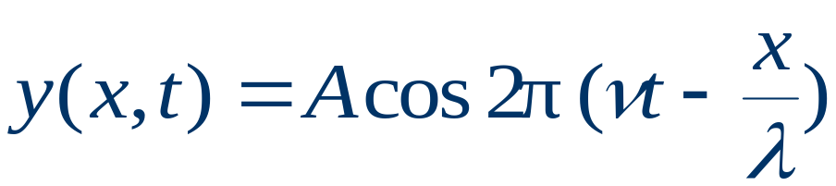
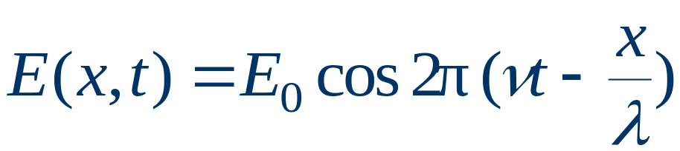
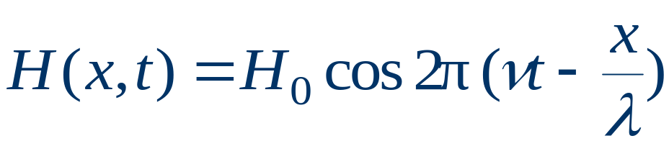
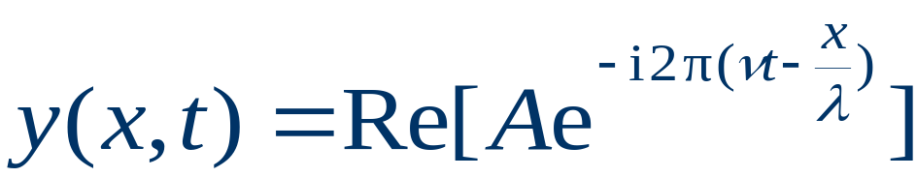
经典的波与波函数
机械波
电磁波
经典波为实函数

Slide 3
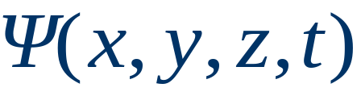
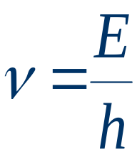
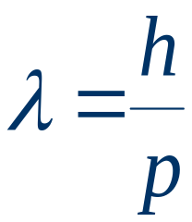


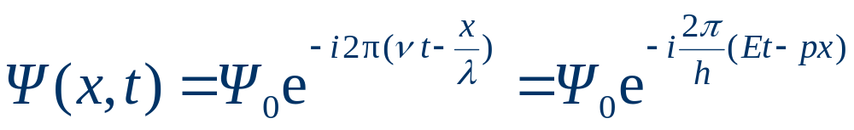
量子力学波函数
描述微观粒子运动的波函数
微观粒子的波粒二象性
自由粒子能量 和动量 是确定的，其德布罗意频率和波长均不变 ， 可认为它是一平面单色波 .
自由粒子平面波函数

Slide 4
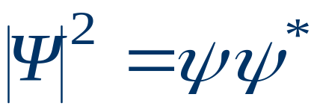

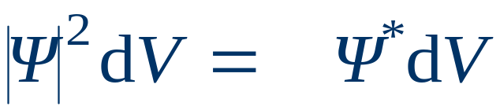

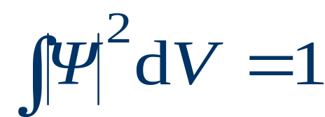
波函数的统计意义
概率密度 表示在某处单位体积内粒子出现的概率.
正实数
某一时刻出现在某点附近在体积元 中的粒子的概率为
某一时刻在整个空间内发现粒子的概率为
归一化条件
( 束缚态 )
德布罗意波(或物质波)是一种概率波.

Slide 5
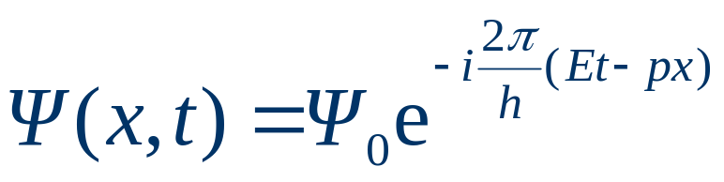
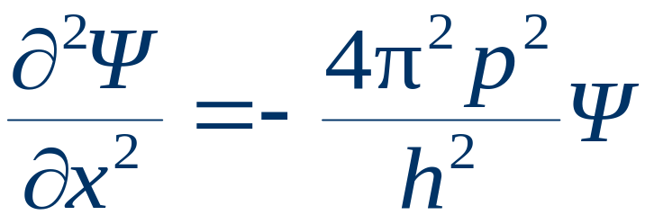
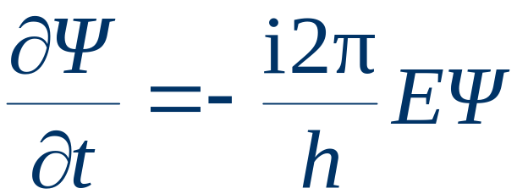
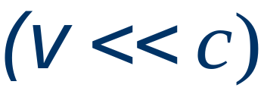
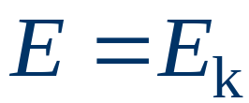
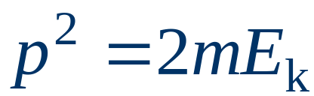
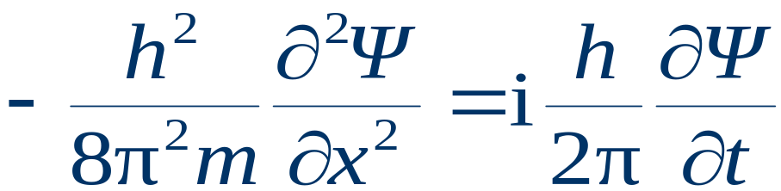
薛定谔方程（1925 年）
自由粒子薛定谔方程的建立
自由粒子平面波函数
上式取 x 的二阶偏导数和 t 的一阶偏导数得
自由粒子
一维运动自由粒子的含时薛定谔方程

Slide 6

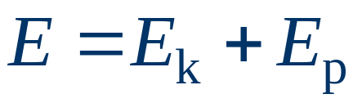
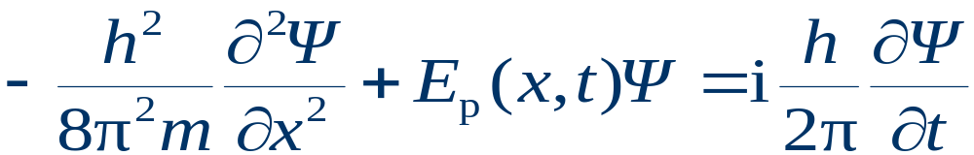
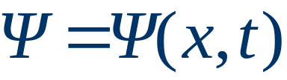

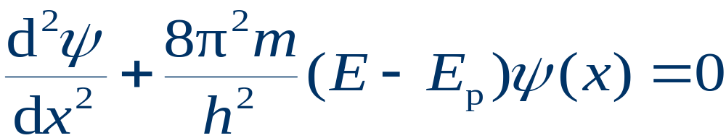
薛定谔方程
若粒子在势能为 的势场中运动
一维运动粒子的含时薛定谔方程
质量为 m 的粒子在势场中运动的波函数
粒子在恒定势场中的运动
在势场中一维运动粒子的定态薛定谔方程

Slide 7
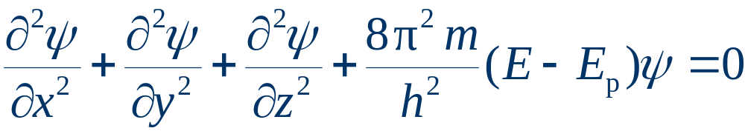
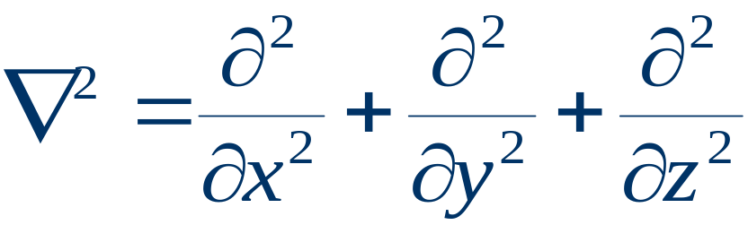
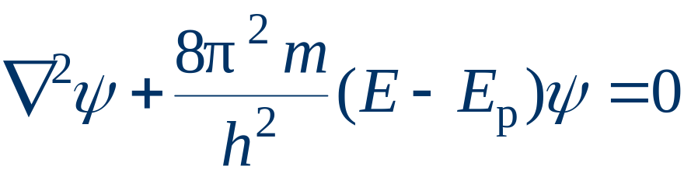
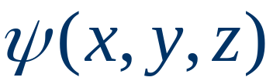
薛定谔方程
在三维势场中运动粒子的定态薛定谔方程
拉普拉斯算子
定态薛定谔方程
定态波函数

Slide 8
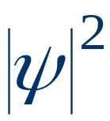
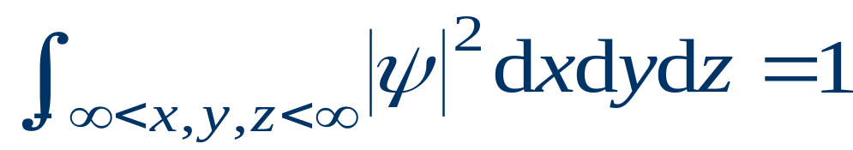
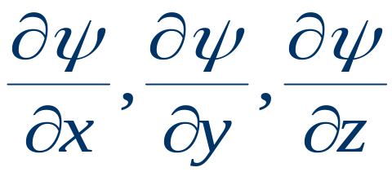

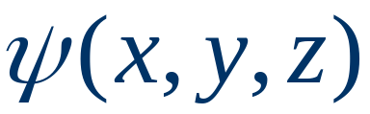
定态波函数性质
1）能量 E 不随时间变化；
2）概率密度 不随时间变化 .
波函数的标准条件：单值的，有限的和连续的 .
1） 可归一化 ;
2） 和 连续 ;
3） 为有限的、单值函数 .

Slide 9



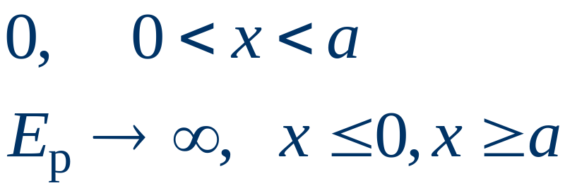
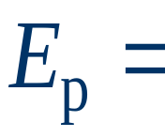



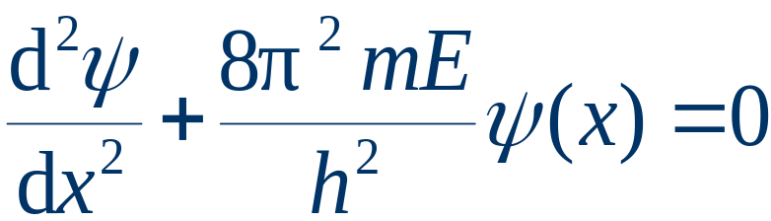
一维势阱问题
粒子势能 满足的边界条件
意义:
1）是固体物理金属中自由电子的简化模型；
2）数学运算简单，量子力学的基本概念、原理在其中以简洁的形式表示出来 .
薛定谔方程

Slide 10
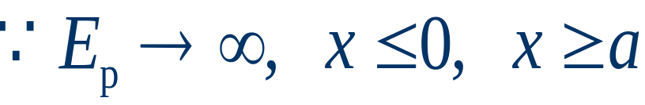
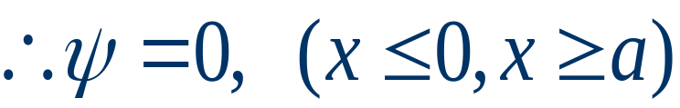
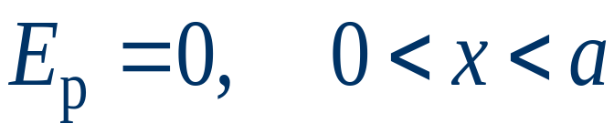
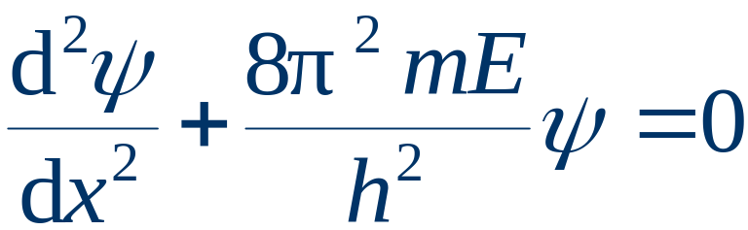
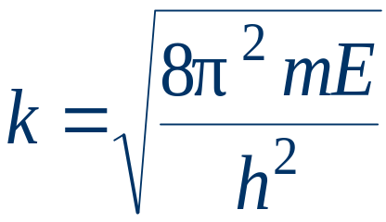
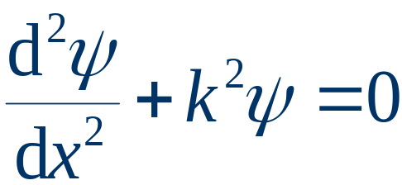

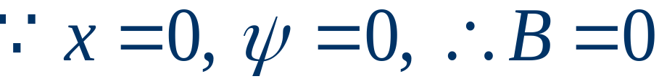

一维势阱问题
波函数的标准条件：单值、有限和连续 .

Slide 11
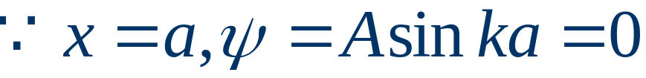

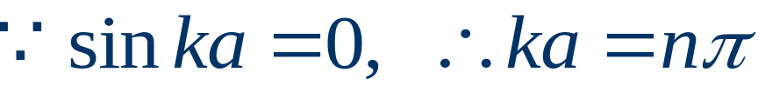
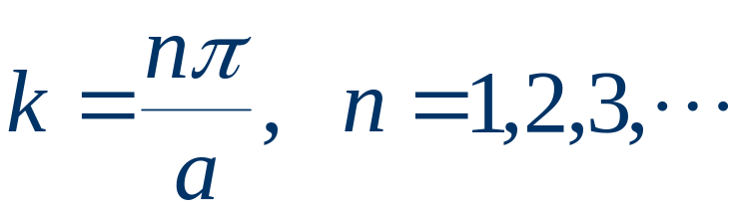
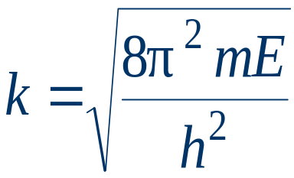
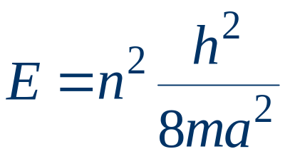
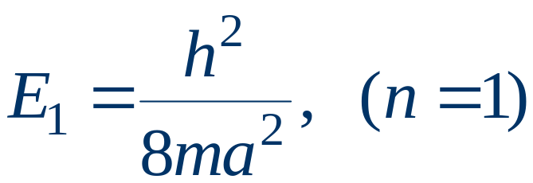
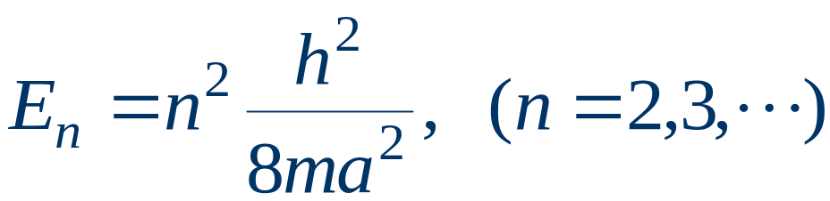
一维势阱问题
量子数
基态能量
激发态能量
一维无限深方势阱中粒子的能量是量子化的 .

Slide 12
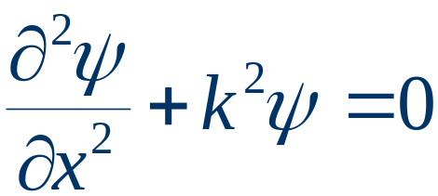

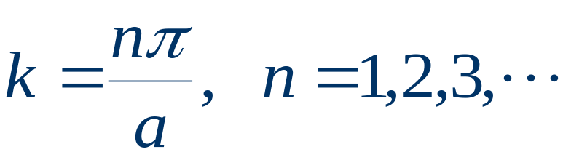





一维势阱问题
量子数
归一化条件

Slide 13







一维势阱问题
波动方程
波函数
概率密度
能量
量子数

Slide 14
















一维势阱中粒子的能级、波函数和概率密度

Slide 15






对应原理
在某些极限的条件下，量子规律可以转化为经典规律 .
能量
势阱中相邻能级之差
能级相对间隔
当 时， ，能量视为连续变化.

Slide 16





对应原理
当 很大时， ，量子效应不明显，能量可视为连续变化，此即为经典对应 .
例：电子在 的势阱中 .
（近似于连续）
当 时, （能量分立）

Slide 17
















一维方势垒 隧道效应
一维方势垒
粒子的能量
隧道效应
从左方射入的粒子，在各区域内的波函数

Slide 18









一维方势垒 隧道效应
粒子的能量虽不足以超越势垒 , 但在势垒中似乎有一个隧道, 能使少量粒子穿过而进入 的区域 , 所以人们形象地称之为隧道效应 .
隧道效应的本质 : 来源于微观粒子的波粒二相性 .
应用
1981年宾尼希和罗雷尔利用电子的隧道效应制成了扫描遂穿显微镜 ( STM ), 可观测固体表面原子排列的状况 . 1986年宾尼希又研制了原子力显微镜.
量子围栏照片

Slide 19
小结
1.自由粒子的波函数形式
2.波函数的物理意义(注意概率密度的概念)
3.在势场中一维运动粒子的定态薛定谔方程:
4.薛定谔方程的简单应用:
一维无限深势阱中粒子的运动

Slide 20

波动方程
波函数
概率密度
能量
量子数

Slide 21

典型例题
答案：D

Slide 22


例题
一维无限深势阱中运动的微观粒子，其波函数满足：

Slide 23

判断正误

